Slide 1
DCC117 - MODELAGEM DE SISTEMAS sistema de administração de pousadas - Pousadaria
Alunos:
Mathews Edwirds – 201765503AB
Matheus Casarim – 201765512AB
Nícolas estanislau – 201565523b

Slide 2
Introdução
Um documento de requisitos de software tem a função de delimitar o escopo do conjunto de funcionalidades que um sistema deve prover, bem como descrever os atributos de qualidade que devem ser suportados, tentando sempre alinhar as expectativas do cliente com as da empresa/grupo que está desenvolvendo o software.
Diante desse conceito, a equipe definiu um sistema a ser desenvolvido (Pousadaria) e a partir de reuniões semanais, manteve as especificações do sistema e do documento de requisitos atualizados de acordo com o que foi implementado.
Mais detalhes da especificação do sistema Pousadaria, serão vistos nos slides a seguir.

Slide 3
Pousadaria
OBJETIVOS:
O software será projetado com o intuito de auxiliar em todo o processo da administração de uma pousada. Englobando tratativas para auxiliar funcionários a efetuarem as reservas de quartos, devoluções, reclamações, manutenção de estoque, tarefas de funcionários, entre outras funções que podem ser solicitadas pelo stackholder posteriormente.
IDENTIFICAÇÃO DE CLIENTES E STACKHOLDERS:
Os clientes são as pessoas que frequentarão as pousadas efetuando reservas juntamente com o atendimento de um operador (funcionário da pousada) e usufruindo de sua estadia no local. Já os stackholders são desde as pequenas pousadas regionais quanto às principais franquias de hotelaria do estado.

Slide 4
Pousadaria
ESCOPO E LIMITAÇÕES DE SOFTWARE:
O escopo do software é local, servindo de auxílio aos funcionários da pousada. Apenas os funcionários logados no sistema poderão efetuar modificações no mesmo. O software deve ter uma interface simples e de fácil entendimento.

Slide 5
Pousadaria
LISTA DE REQUISITOS FUNCIONAIS:
RF01. Manter cadastro de funcionários.
RF02. Manter cadastro de clientes.
RF03. Permitir a consulta de quartos vagos.
RF04. Registrar a reserva de quartos e/ou áreas de lazer.
RF05. Gerar fatura da reserva para o cliente.
RF06. Registrar a devolução do quarto.
RF07. Registrar uma avaliação, reclamação ou sugestão de clientes.
RF08. Gerenciar cardápio.
RF09. Gerenciar estoque de produtos.
RF10. Gerar lista de tarefas para os funcionários.

Slide 6
Pousadaria
LISTA DE REQUISITOS NÃO-FUNCIONAIS:
RNF01. Segurança: Fazer encapsulamento de métodos que lidam com o banco de dados.
RNF02. Segurança: Validar dados do cliente (telefone, e-mail).
RNF03. Confiabilidade: Salvar os dados de clientes e funcionários num banco de dados.
RNF04. Tempo de resposta: Garantir que as respostas às consultas e reservas seja feito em até 3 segundos.
RNF05. Acessibilidade: Garantir que o sistema seja bem intuitivo, com fontes de fácil leitura e de tamanho grande.
RNF06. Portabilidade: Assegurar que o sistema pode ser rodado em maquinas com Windows 10 ou posterior.

Slide 7
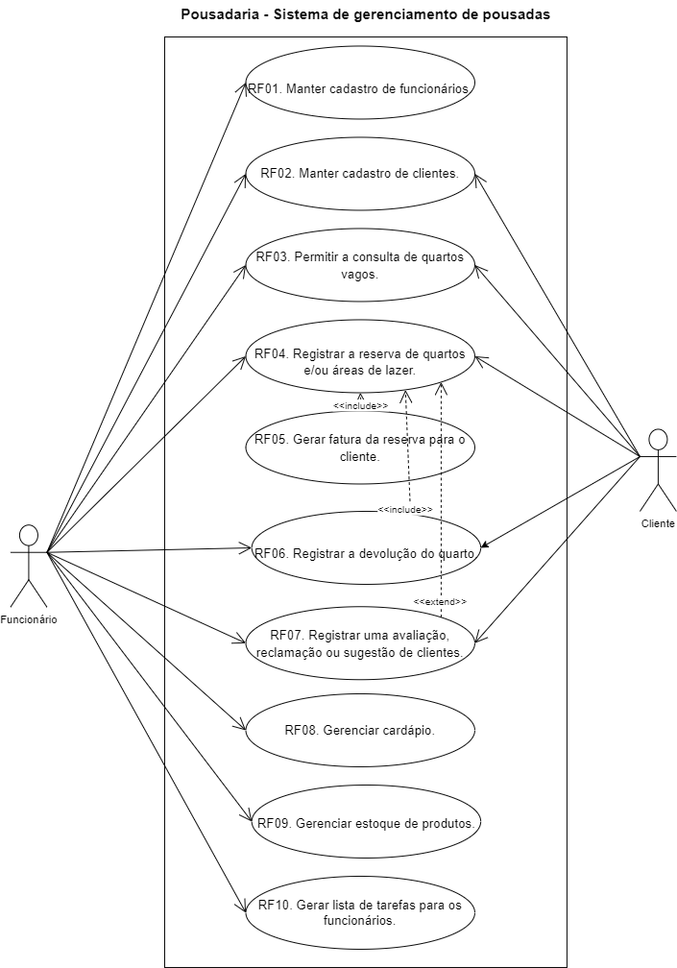
Pousadaria
DIAGRAMA DE CASOS DE USO:
Obs: A especificação detalhada de cada caso de uso pode ser conferida no documento de requisitos de software.

Slide 8
Pousadaria
RECURSOS UTILIZADOS:
Python 3.8.
Pencil – Prototipação
Visual Studio Code – Editor de código escolhido para melhor produtividade e compatibilidade entre as máquinas dos desenvolvedores.
Biblioteca tkinter – para criação das interfaces.
Biblioteca sqlite3 – para criação e gerenciamento dos bancos de dados.
Biblioteca datetime – para cálculo de diárias dos clientes.
GitHub – Para backup e junção das branch’s/versões do código.
A seguir, pode-se verificar as principais vantagens e desvantagens das bibliotecas tkinter e sqlite3, que foram a base do desenvolvimento do projeto.

Slide 9
Tkinter
VANTAGENS:
Portabilidade - Programas escritos usando a Tkinter são portáveis livremente entre Linux, Unix, Windows e Mac, além da garantia de que qualquer um poderá executar o programa sem precisar instalar bibliotecas extras no Windows.
Aprendizado - Tem uma API simples de se aprender e fácil de lembrar.
Documentação - Muito bem documentada, com inúmeros tutoriais e referências de ótima qualidade disponíveis na Web.
DESVANTAGENS:
Pobre - Faltam muitos componentes importantes, como notebooks e comboboxes.
Aparência - O Tk usa uma função própria para acessar diretamente as funções do SO e desenhar seus próprios elementos de tela. Isso deixa-o muito portátil, mas a custo de sua aparência ser extremamente simples.

Slide 10
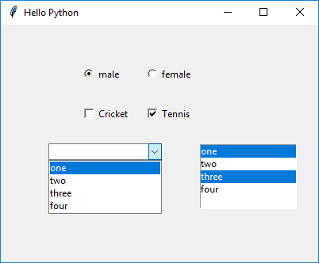
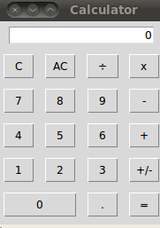
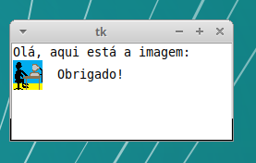
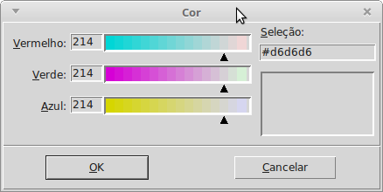
Tkinter – exemplos

Slide 11
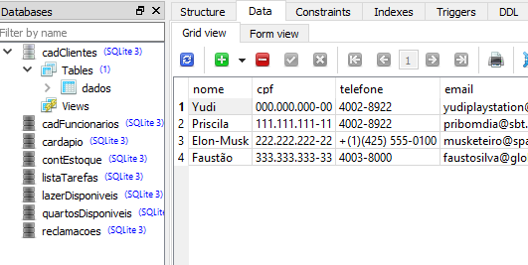
sqlite3
VANTAGENS DA SQLITE:
Fácil de usar e configurar.
Facilmente transportável.
Usa sintaxe SQL padrão.
Baseada em arquivo.
Adequada para desenvolvimento e testes.
DESVANTAGENS DA SQLITE:
Não possui recursos de segurança nativos.
Não é facilmente escalável.
Não é adequada para grandes bases de dados.
Não pode ser customizada.

Slide 12
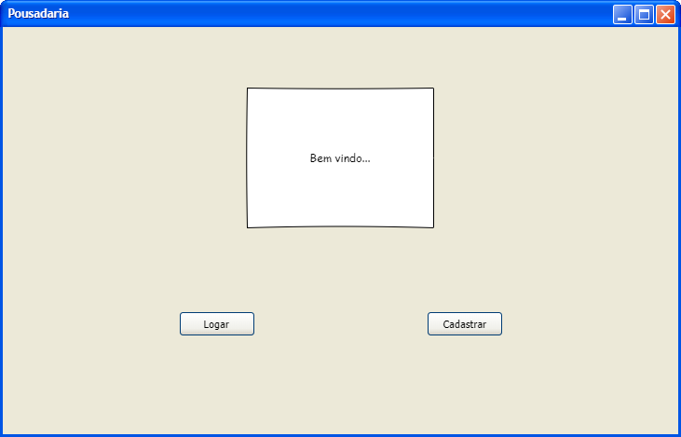
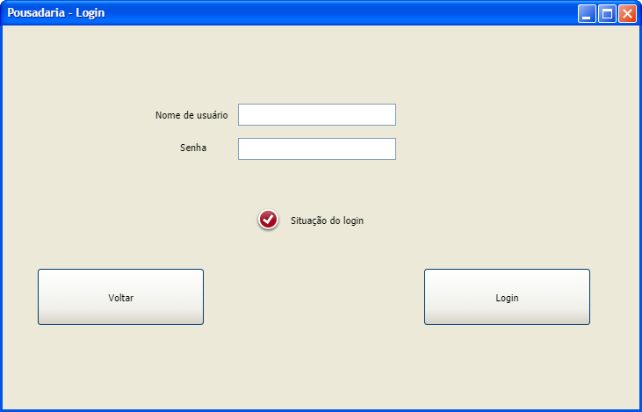
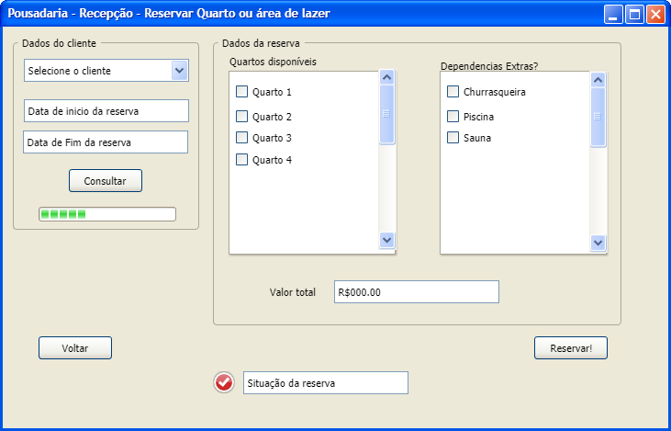
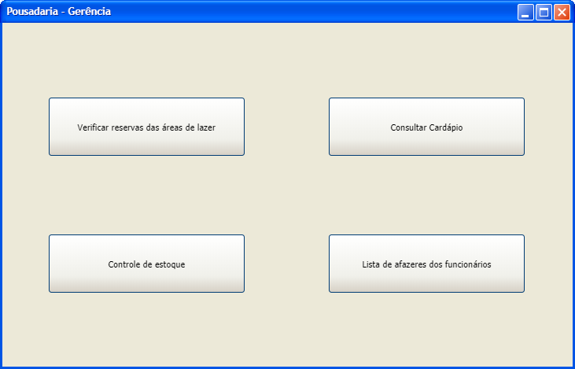
Pousadaria – Protótipo inicial

Slide 13
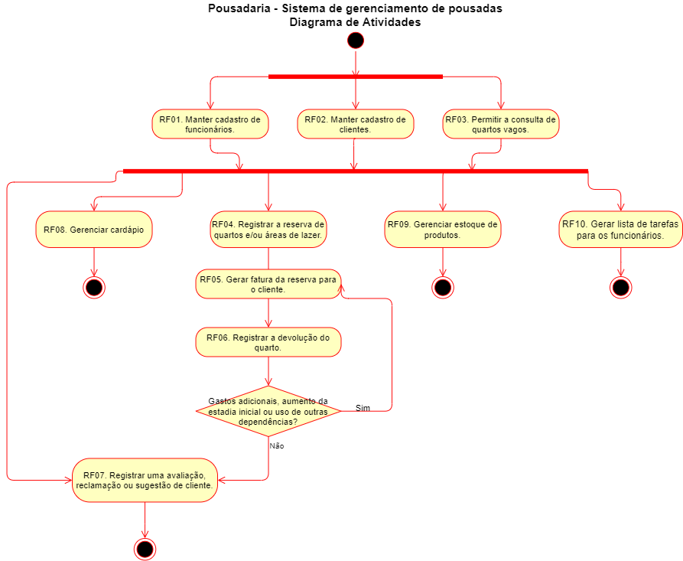
Pousadaria – Diagrama de atividades

Slide 14
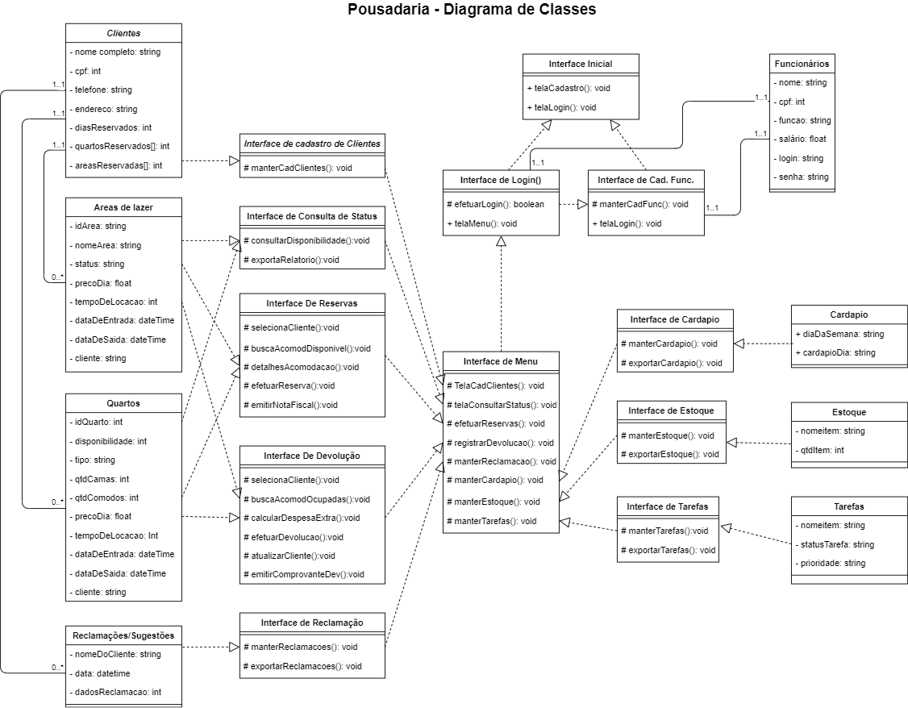
Pousadaria – DIAGRAMA DE CLASSES

Slide 15
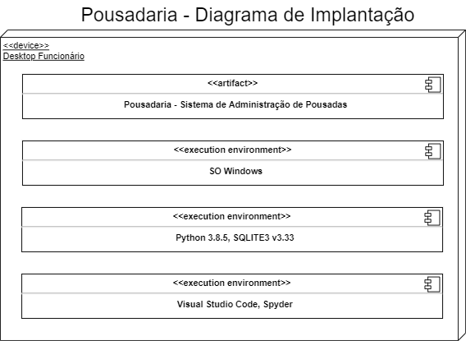
Pousadaria – Diagrama de implantação

Slide 16
Pousadaria – Estilo e padrão de arquitetura
O estilo e padrão de arquitetura adotado pelo sistema Pousadaria é o Arquitetura em Camadas (padrão Layered).
Nele, temos as camadas de interface do usuário (tkinter interfaces - Tk()), camadas intermediárias de controle dos bancos de dados (selecionacrudBD()) e camadas internas que fazem o CRUD propriamente dito dentro do Banco de dados escolhido.

Slide 17
Demonstração

Slide 18
Referências
TKINTER — Python interface to Tcl/Tk: The Python Standard Library. Disponível em: https://docs.python.org/3/library/tkinter.html. Acesso em: 02 fev. 2020.
RESIZABLE() method in Tkinter | Python. Disponível em: https://www.geeksforgeeks.org/resizable-method-in-tkinter-python/. Acesso em: 08 fev. 2020.
SILVA, Regis da. Lendo as informações do banco de dados. Disponível em: http://pythonclub.com.br/gerenciando-banco-dados-sqlite3-python-parte1.html#lendo-as-informacoes-do-banco-de-dados. Acesso em: 03 fev. 2020.
PYTHON 3 - GUI Programming (Tkinter). Disponível em: https://www.tutorialspoint.com/python3/python_gui_programming.htm. Acesso em: 06 fev. 2020.

Slide 19
Obrigado!

